Slide 1
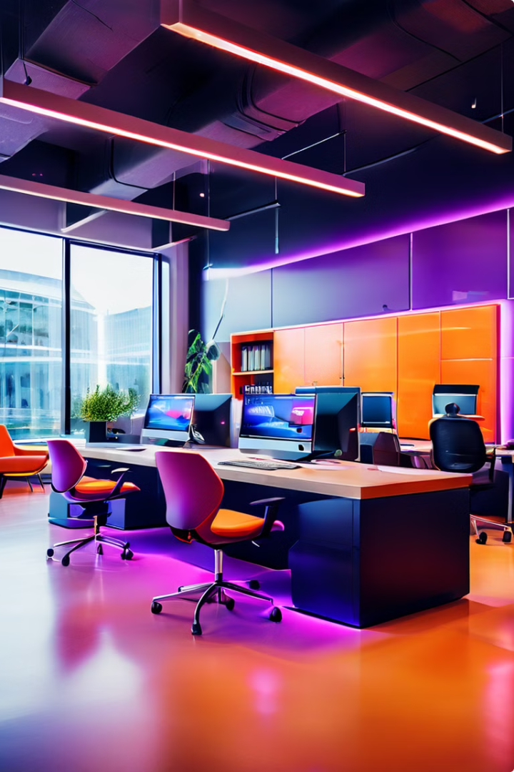
엔비디아 기업 개요
1993년 설립된 엔비디아는 GPU와 AI 하드웨어 및 소프트웨어를 개발하는 미국의 다국적 기술 기업입니다. 본사는 캘리포니아주 산타클라라에 위치하며, 고성능 컴퓨팅, 게임, 데이터 센터, 자율주행차, AI 연구 등 다양한 산업에서 영향력을 발휘하고 있습니다.

Slide 2
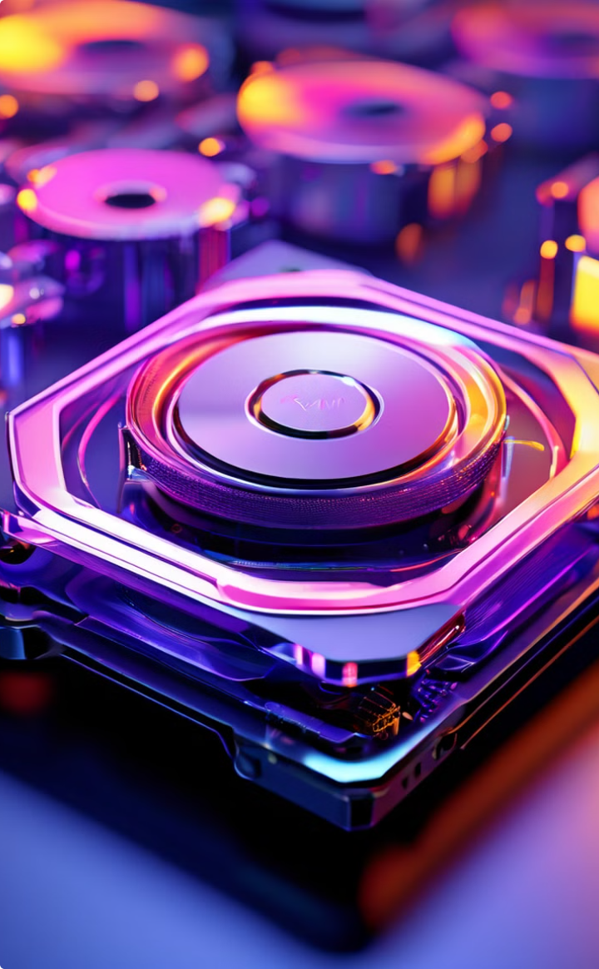
엔비디아의 역사와 GPU 시장 선두주자로의 성장
1993년에 설립된 엔비디아는 GPU 시장에 집중하며 빠르게 성장해왔습니다. 1999년, 엔비디아는 세계 최초의 GPU인 지포스 256(GeForce 256)을 출시하여 컴퓨터 그래픽 성능을 획기적으로 향상시켰습니다. 이는 PC 게임 산업에 혁신을 가져왔고, 엔비디아는 게임 GPU 시장에서 선두주자로 자리잡게 되었습니다.
2006년에는 CUDA(Compute Unified Device Architecture)를 발표하며 GPU를 통한 병렬 처리 기술을 선보였습니다. 이로 인해 과학 연구, 금융 모델링, 기후 연구 등 다양한 분야에서 고성능 컴퓨팅을 구현할 수 있게 되었습니다. 이를 계기로 엔비디아는 게임 외에도 데이터 센터와 AI 연구 분야에서도 핵심적인 역할을 하게 되었습니다.

Slide 3
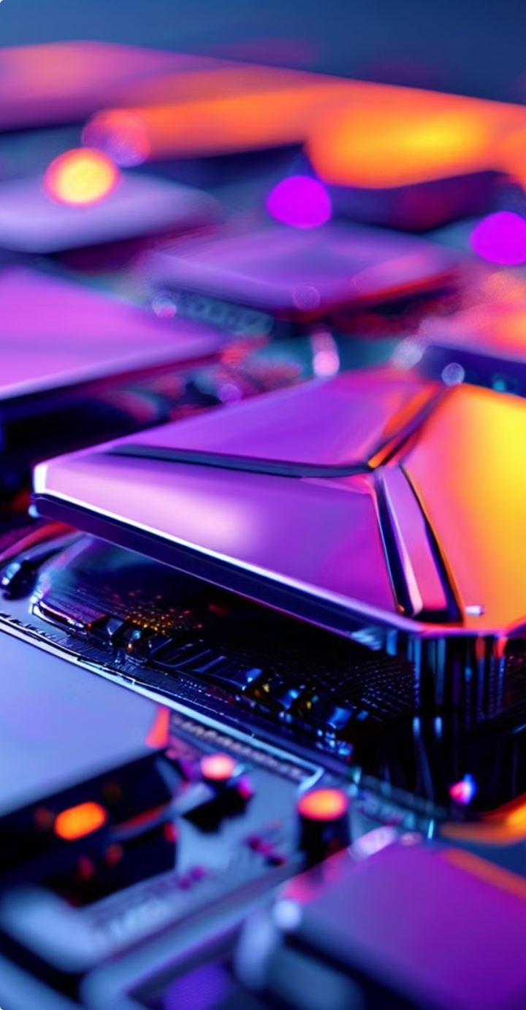
엔비디아의 주요 제품 및 서비스
엔비디아는 다양한 분야에서 활약하며 GPU, 데이터 센터 솔루션, 소프트웨어 등 다양한 제품과 서비스를 제공하고 있습니다. GeForce GPU는 게이밍 및 일반 소비자 시장을 타겟으로 하며, Quadro GPU는 전문 그래픽 작업용으로 활용됩니다. 한편, Tesla와 RTX GPU는 데이터 센터와 AI 연구 분야에 최적화되어 있습니다.
데이터 센터 분야에서는 DGX Systems와 GRID 솔루션이 주목받고 있습니다. DGX Systems는 고성능 GPU와 소프트웨어가 통합된 AI 및 데이터 분석 전용 시스템이며, GRID는 클라우드 기반 가상 데스크탑 환경을 위한 GPU 가속 솔루션입니다.
엔비디아의 핵심 소프트웨어로는 CUDA, TensorRT, OptiX 등이 있습니다. CUDA는 GPU 병렬 컴퓨팅을 지원하며, TensorRT는 AI 모델 추론을 가속화하고, OptiX는 고성능 레이 트레이싱 엔진을 제공합니다.

Slide 4
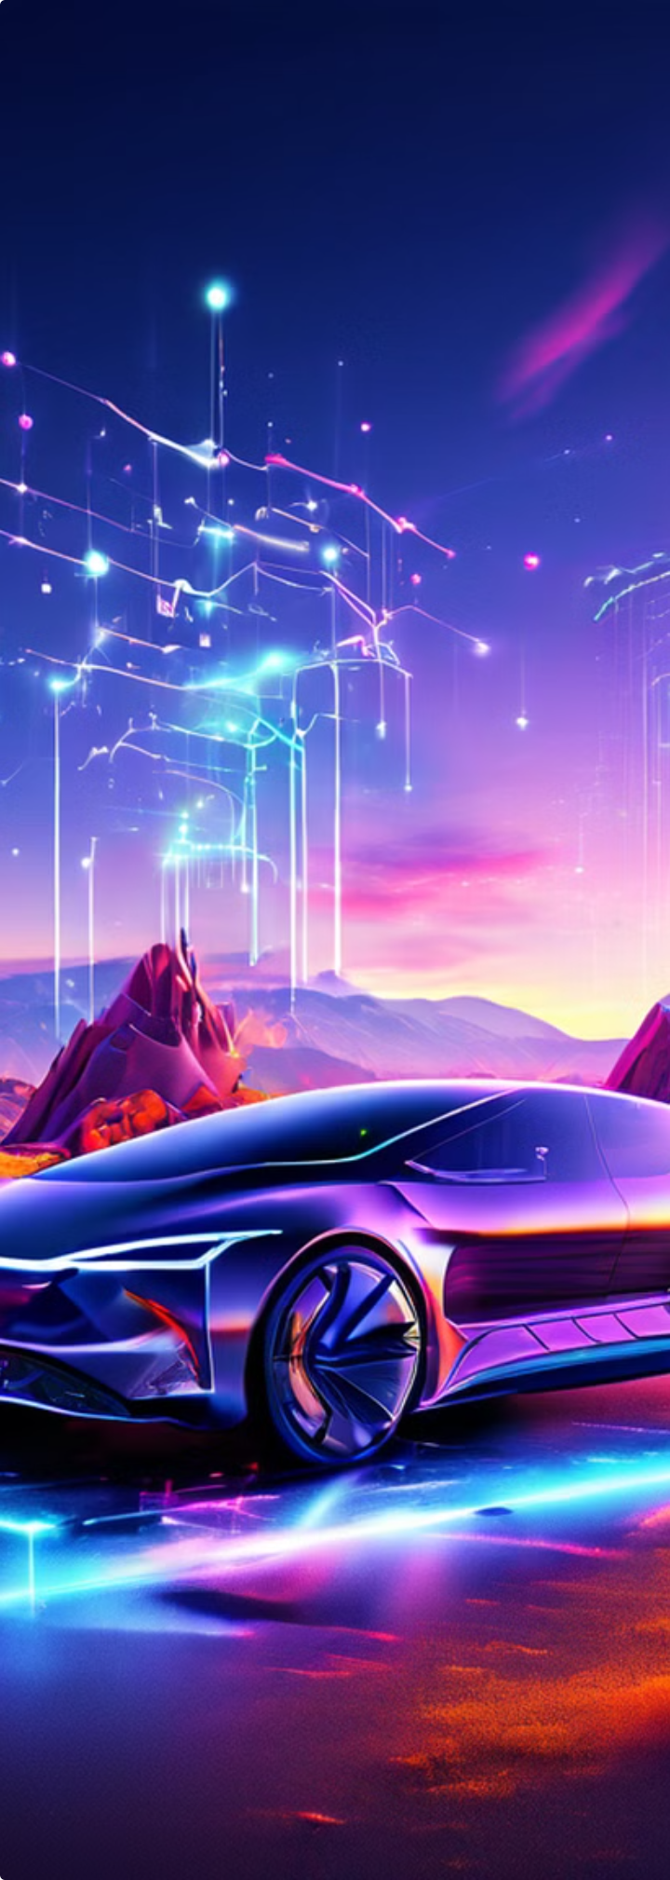
엔비디아의 새로운 시장 진출과 미래 전략
자율주행차 플랫폼
엔비디아는 자율주행차 시장에서도 주도적인 역할을 하고 있습니다. NVIDIA DRIVE 플랫폼은 많은 자동차 제조업체와 협력하며, 첨단 센서와 AI 기술을 결합하여 안전하고 효율적인 자율주행 솔루션을 제공하고 있습니다.
엣지 컴퓨팅 솔루션
엔비디아는 엣지 컴퓨팅 기술 개발에도 힘을 쏟고 있습니다. 5G 통신과 IoT 기기의 발전에 힘입어, 엣지 디바이스에서 실시간 데이터 처리와 AI 추론을 수행할 수 있는 고성능 솔루션을 제공하고 있습니다.
지속적인 혁신
엔비디아는 GPU와 AI 기술의 지속적인 혁신을 통해 미래 성장 동력을 확보하고 있습니다. 게임, 데이터 센터, 자율주행차 등 다양한 분야에서 선도적인 기술력을 바탕으로 새로운 기회를 모색하고 있습니다.

Slide 5
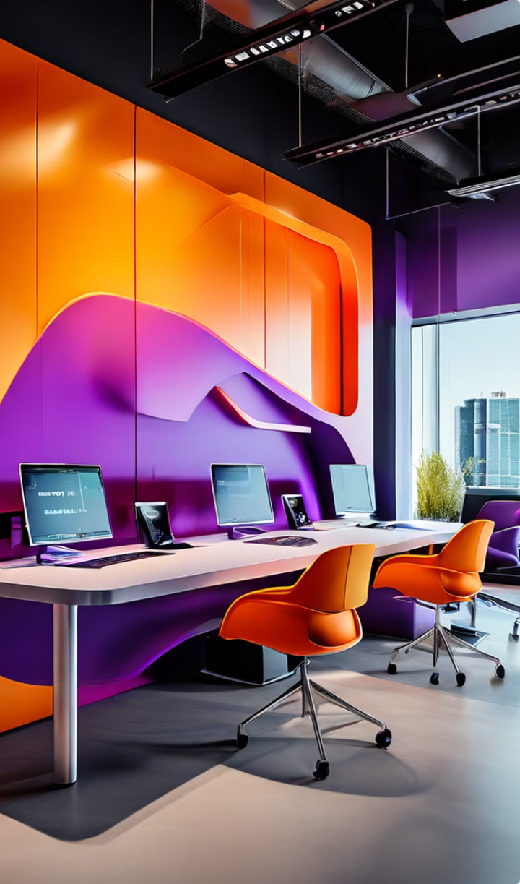
엔비디아의 재무 성과와 혁신 투자
엔비디아는 지난 몇 년간 지속적인 성장세를 보이며 주목받는 기업으로 자리잡았습니다. 특히 데이터 센터와 게임 부문에서의 수익 증가가 두드러졌습니다. 2021년 회계 연도 기준, 엔비디아의 매출은 약 160억 달러를 기록했으며, 이는 전년 대비 53% 증가한 수치입니다. 순이익 또한 43억 달러에 달해, 전년 대비 73% 증가했습니다.
엔비디아의 강력한 재무 성과는 연구 개발(R&D)에 대한 지속적인 투자와 혁신적인 제품 출시 덕분입니다. 회사는 매출의 약 20%를 R&D에 투자하며, AI 및 고성능 컴퓨팅 기술의 선두주자로 자리잡는 데 기여하고 있습니다. 이를 통해 엔비디아는 게임, 데이터 센터, 자율주행차 등 다양한 분야에서 선도적인 기술력을 바탕으로 새로운 기회를 모색하고 있습니다.

Slide 6
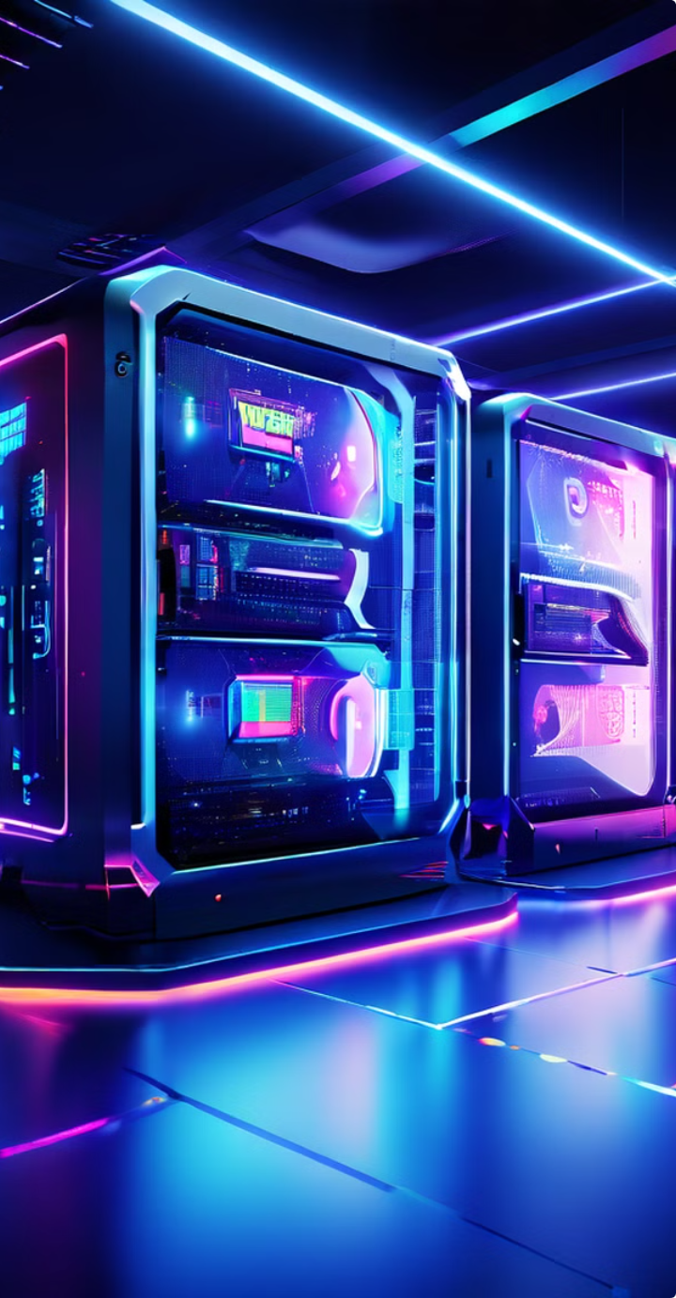
엔비디아의 전략 및 미래 전망
엔비디아는 AI와 데이터 센터 시장에서의 리더십 강화를 통해 지속적인 성장을 추구하고 있습니다. 엔비디아의 GPU와 소프트웨어 솔루션은 클라우드 컴퓨팅, 빅 데이터 분석, 머신러닝 및 딥러닝 모델 훈련 등에 중요한 역할을 하고 있으며, 많은 기업과 연구 기관에서 활용되고 있습니다.
자율주행차 기술 개발에도 집중하고 있는 엔비디아는 NVIDIA DRIVE 플랫폼을 통해 자동차 제조사와 협력하여 자율주행차의 상용화를 가속화하고 있습니다. 또한 Jetson 플랫폼으로 엣지 컴퓨팅 솔루션을 제공하며, 스마트 시티, 산업 자동화, 로봇 공학 등 다양한 분야에서 활용되고 있습니다.
메타버스와 AR/VR 기술 개발에도 앞장서고 있는 엔비디아는 Omniverse 플랫폼을 통해 디지털 트윈, 3D 협업, 가상 환경 구축을 지원하고 있습니다. 이는 게임, 영화, 산업 디자인 등 다양한 분야에서 활용될 수 있는 혁신적인 기술입니다.

Slide 7
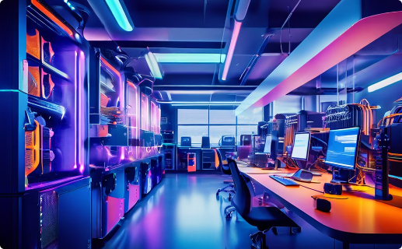
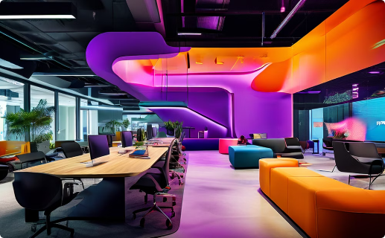
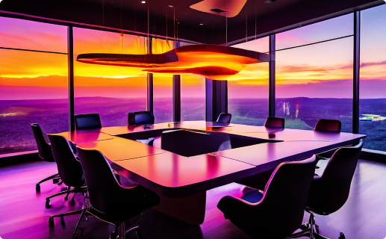
ESG 활동 및 결론
환경 보호 노력
다양성과 포용성
지속가능한 미래를 향한 노력
엔비디아는 에너지 효율이 높은 제품 개발과 데이터 센터의 전력 소비 절감을 위한 기술 연구를 통해 환경 보호에 힘쓰고 있습니다. 이를 통해 온실가스 배출 감소와 자원 사용 효율화에 기여하고 있습니다.
엔비디아는 다양한 배경을 가진 인재를 채용하고, 직원들의 참여와 발전을 위한 커뮤니티 프로그램을 운영하며 조직 내 다양성과 포용성을 증진시키고 있습니다.
엔비디아는 AI, 데이터 센터, 자율주행차 등 미래 핵심 기술 분야에서 선도적인 지위를 확보하며 지속가능한 발전을 도모하고 있습니다. 이를 통해 환경, 사회, 지배구조 측면에서도 책임감 있는 기업시민으로서의 역할을 다하고 있습니다.

Slide 8
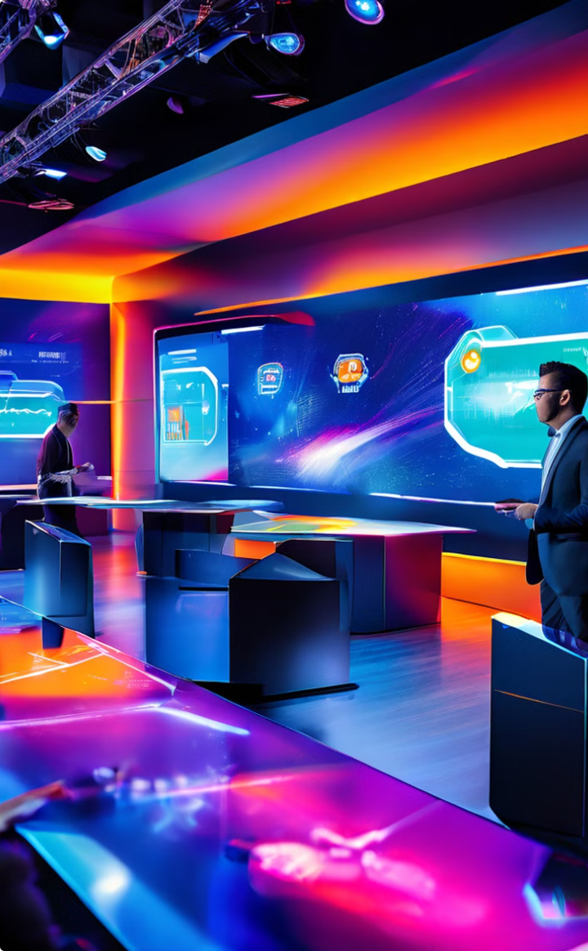
결론: 지속적인 혁신과 성장 동력 확보
엔비디아는 GPU 기술의 혁신을 통해 게임, 데이터 센터, 인공지능, 자율주행차 등 다양한 산업에서 핵심적인 역할을 하고 있습니다. 지속적인 연구 개발과 전략적 투자로 최첨단 기술을 선보이며 기술 혁신을 주도하고 있습니다. 이를 통해 엔비디아는 미래 성장 동력을 확보하고 있으며, 다양한 시장에서 지속적으로 성장할 것으로 기대됩니다.
엔비디아의 성과는 첨단 기술 개발에 대한 끊임없는 노력과 함께, 새로운 시장 개척, 지속가능성 향상을 위한 ESG 활동 등 다각도의 노력의 결과입니다. 이러한 노력을 통해 엔비디아는 세계적인 GPU 및 AI 기술 리더로 자리매김하며, 미래 산업을 이끌어 나갈 것으로 보입니다.

